Slide 1


Slide 2
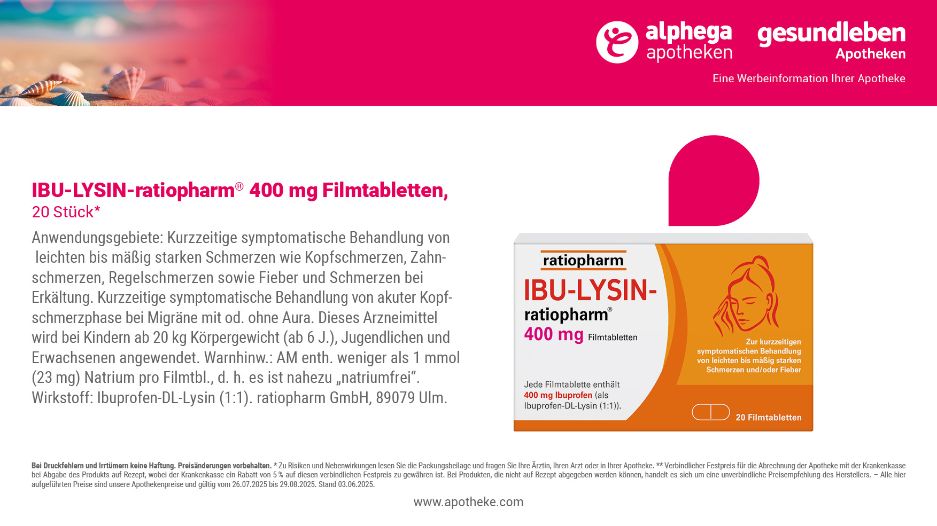
19%
8,^{89 €}
sparen!
10,98 €**

Slide 3
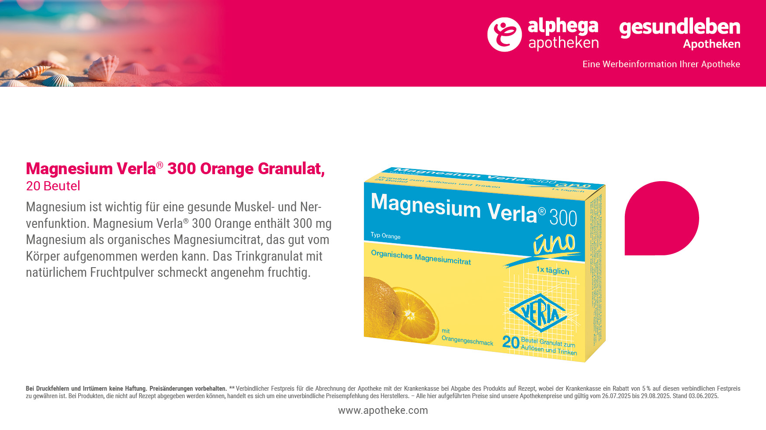
19%
sparen!
8,^{29 €}
10,35 €**

Slide 4
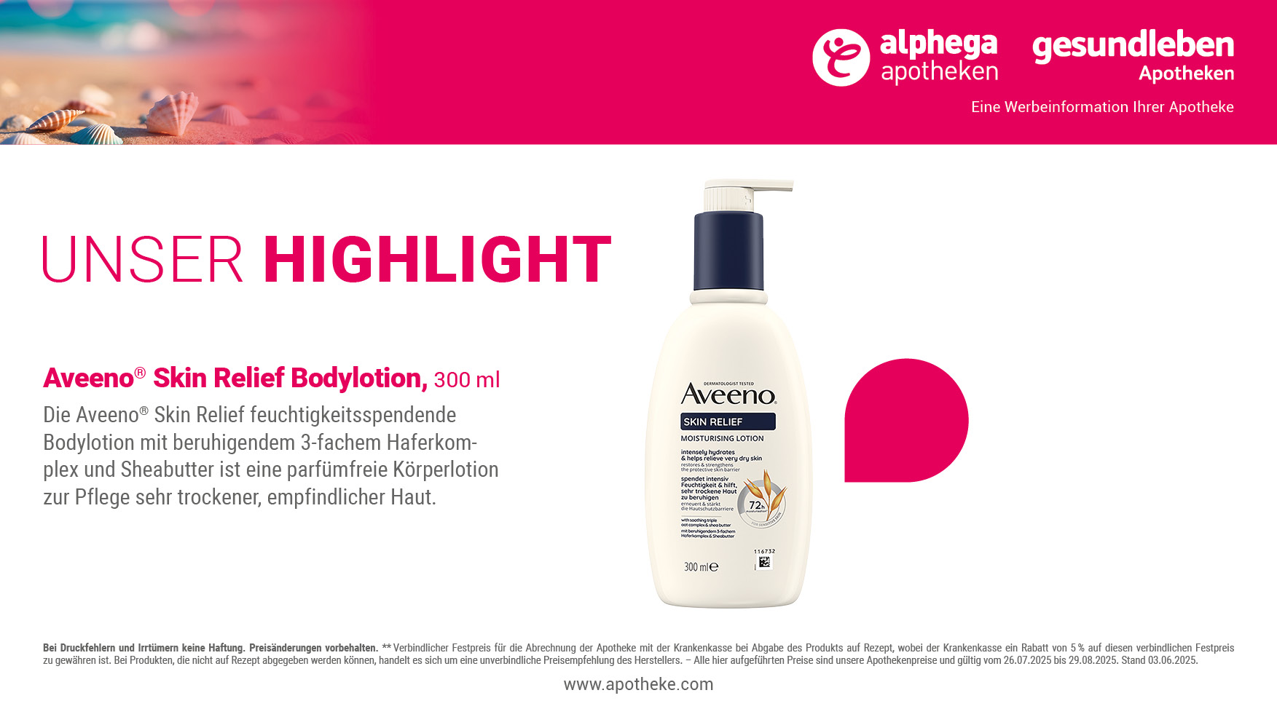
13%
sparen!
12,^{99 €}
14,99 €**
43,30 € pro 1.000 ml

Slide 5

13%
sparen!
20,^{79 €}
23,95 €**

Slide 6


Slide 7

15%
10,^{29 €}
sparen!
12,16 €**

Slide 8
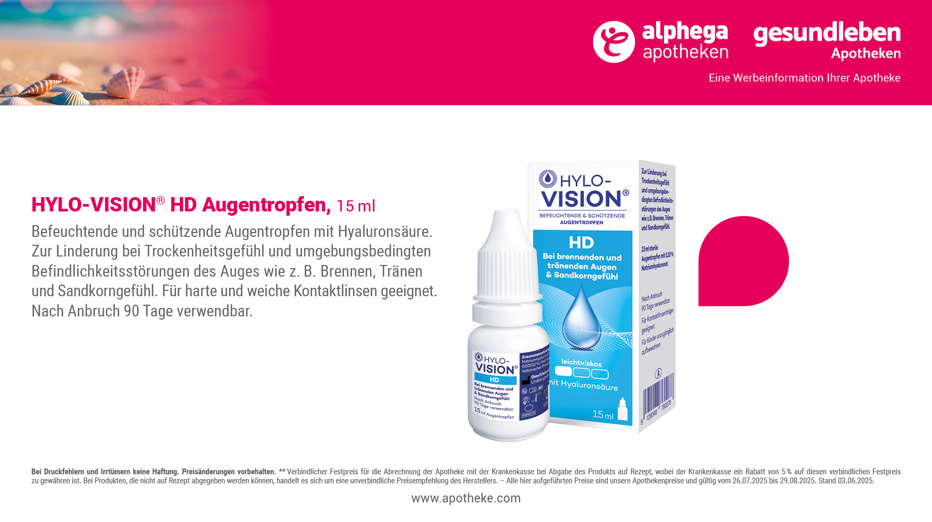
15%
sparen!
6,^{69 €}
7,90 €**
446,00 € pro 1.000 ml

Slide 9

15%
sparen!
16,^{99 €}
19,99 €**

Slide 10
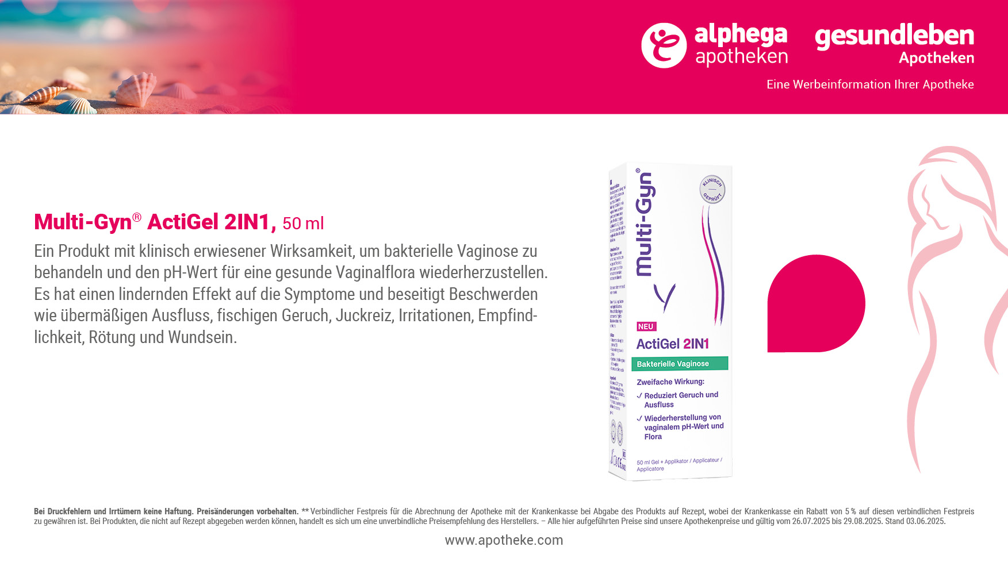
15%
sparen!
16,^{99 €}
19,99 €**
339,80 € pro 1.000 ml

Slide 11

12%
sparen!
7,^{79 €}
8,95 €**

Slide 13

^{Unser}
^{Preis}
13,^{49 €}

Slide 14
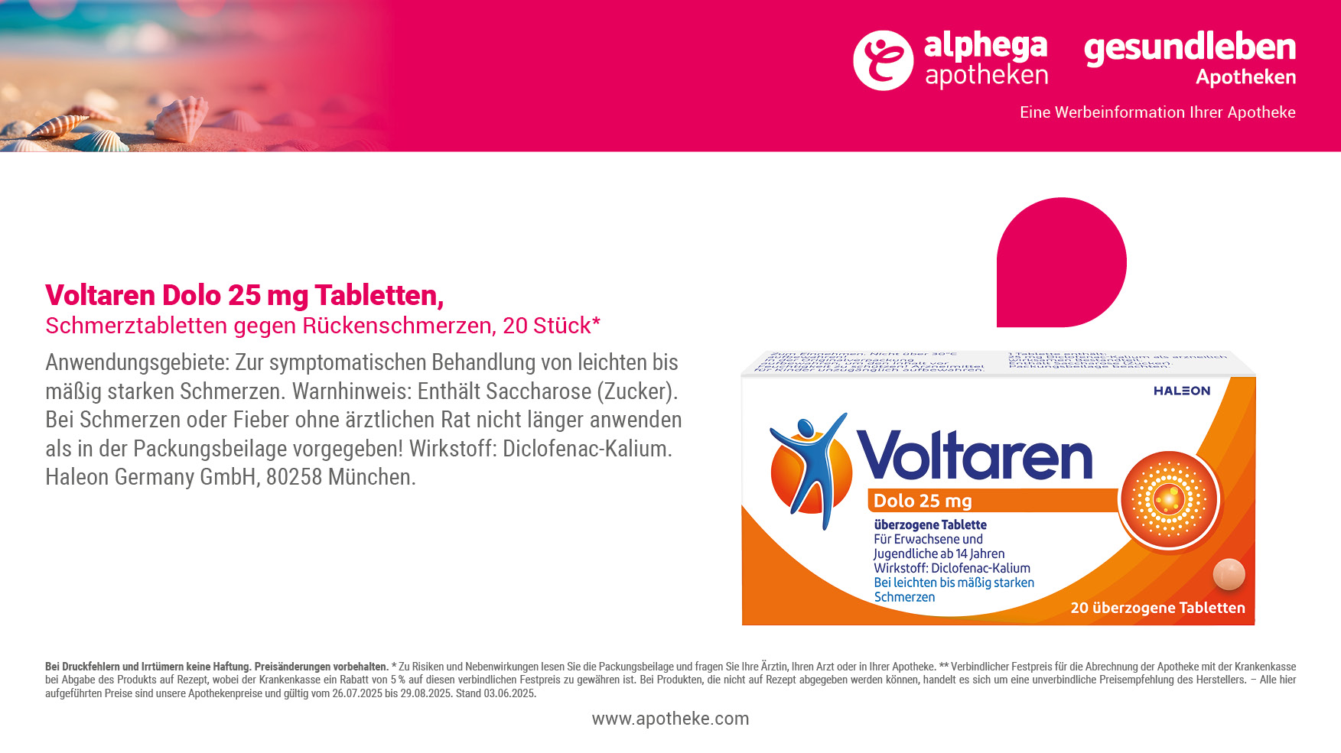
13%
10,^{69 €}
sparen!
12,35 €**

Slide 15
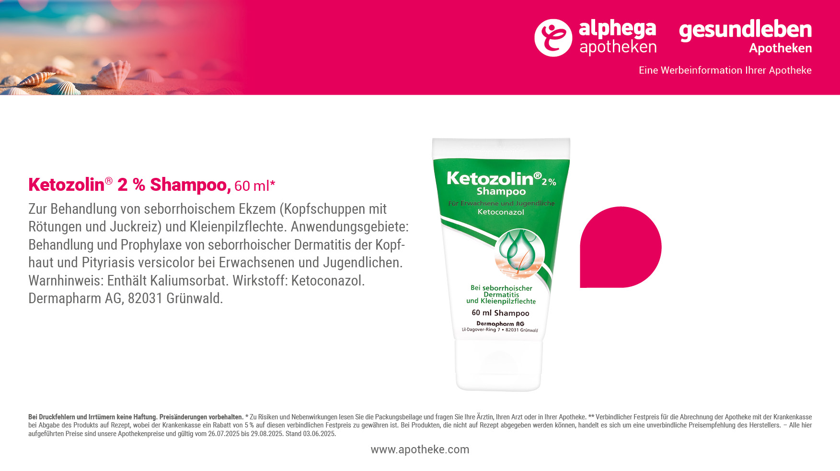
13%
sparen!
8,^{99 €}
10,45 €**
149,83 € pro 1.000 ml

Slide 16
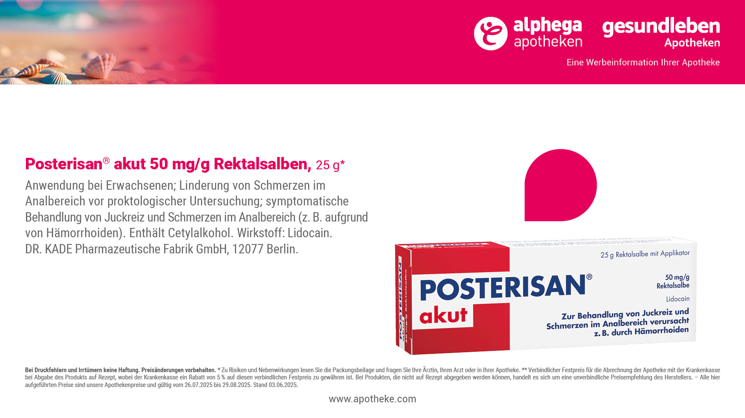
13,^{89 €}
13%
15,97 €**
sparen!
555,60 € pro 1.000 g

Slide 17
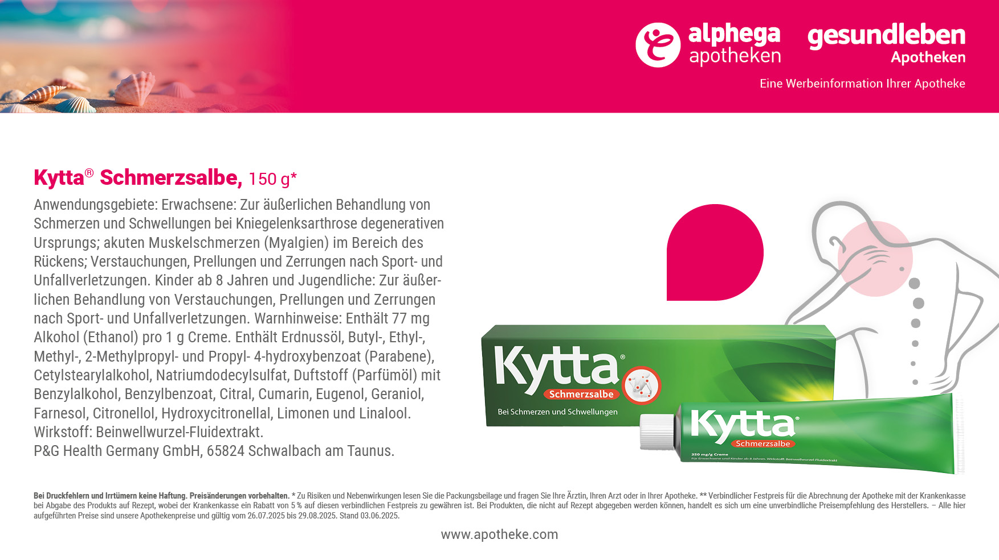
25,^{49 €}
13%
29,40 €**
sparen!
169,93 € pro 1.000 g

Slide 19
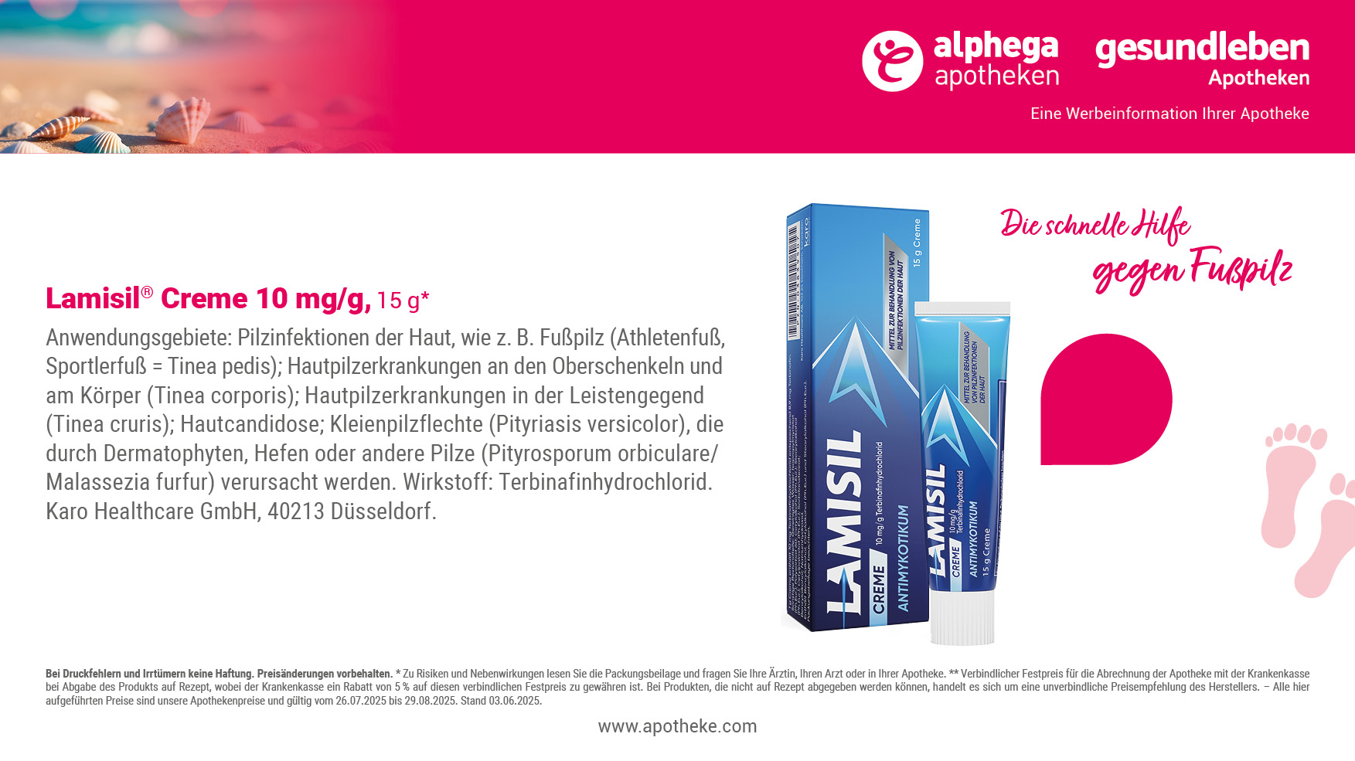
13%
sparen!
10,^{49 €}
12,16 €**
699,33 € pro 1.000 g

Slide 20

13%
sparen!
12,^{99 €}
14,95 €**

Slide 21

13%
sparen!
14,^{69 €}
16,95 €**
48,97 € pro 1.000 g

Slide 22

13%
sparen!
14,^{69 €}
16,95 €**

